Slide 1


Slide 2

ACCOMODAMENTI RAGIONEVOLI

Slide 3

TERMINI DI PRESENTAZIONE DELLE DOMANDE
Le domande di contributo possono essere presentate fino alle ore 12.00 del 31 dicembre 2026 e comunque fino a esaurimento delle risorse disponibili.
Procedura di presentazione in ordine cronologico

Slide 4

CHI PUÒ PRESENTARE LA DOMANDA
  Datori di lavoro privati, sia obbligati all’assunzione di persone con disabilità che non obbligati ai sensi della L.68/99
Datori di lavoro pubblici - limitatamente ad acquisizioni o trasformazioni tecniche dei centralini finalizzate alla possibilità d'impiego dei non vedenti (L.113 del 29 marzo 1985);
se obbligati - devono risultare ottemperanti, sia al momento della presentazione della domanda che al momento dell’invio della documentazione ai fini eventuale erogazione del contributo;
l’intervento di adattamento deve essere realizzato presso sedi di lavoro ubicate nel territorio dell’Emilia-Romagna;
Gli adeguamenti del posto di lavoro devono essere riferiti a persona con disabilità che abbia una riduzione della capacità lavorativa superiore al 50%

Slide 5
INTERVENTI PER I QUALI SPETTA L’INCENTIVO
Adeguamenti finalizzati al mantenimento del posto di lavoro per lavoratori con disabilità già in forza ai sensi della Legge n. 68/99:
  1.a realizzati a partire dal 01 gennaio 2023;
  1.b da realizzare o in via di progettazione
ll lavoratore deve essere in forza al momento di presentazione della domanda che all’erogazione del contributo
Adeguamenti finalizzati a effettuare assunzioni (a tempo indeterminato o a tempo determinato di almeno 12 mesi), di lavoratori iscritti al collocamento mirato L. 68/99 o lavoratori disabili rientranti in altre categorie riconosciute rilevanti ai fini della legge n. 68/99, comprese le trasformazioni a tempo indeterminato di un rapporto a termine, in via di progettazione
Il lavoratore deve essere già stato individuato e disponibile a essere assunto al momento della presentazione della domanda;
Deve risultare assunto al momento dell’erogazione del contributo

Slide 6

CONTRIBUTI RICONOSCIUTI
Per i datori di lavoro obbligati alle assunzioni ex L. 68/99
il contributo riconosciuto non può essere superiore all’80% della spesa totale sostenuta o prevista, sino ad un massimo di 29.000 Euro per ogni lavoratore con disabilità
Per i datori di lavoro NON obbligati alle assunzioni ex L. 68/99 o che hanno effettuato assunzioni in eccedenza rispetto alla quota di riserva, il contributo riconosciuto potrà essere pari al 95% della spesa totale sostenuta o prevista, sino ad un massimo di 29.000 Euro per ogni lavoratore disabile
Le spese per le acquisizioni o trasformazioni tecniche dei centralini finalizzate alla possibilità d'impiego dei non vedenti e la fornitura di strumenti adeguati all'espletamento delle mansioni di centralinista telefonico saranno rimborsate per intero.
Spesa sostenuta dal datore di lavoro: l’importo al netto dell’IVA, risultante da regolare fattura con indicazione della realizzazione degli interventi.

Slide 7
SPESE AMMISSIBILI 1/2
INTERVENTI GENERICI
Acquisto, noleggio, leasing di beni strumentali, macchinari, attrezzature, arredi
Acquisto o sviluppo di software gestionale, professionale e altre applicazioni aziendali
Acquisto o adeguamento tecnico dei centralini per lavoratori non vedenti (anche PA)
Acquisizione di servizi di consulenza per la definizione del progetto e la sua realizzazione (massimo il 15 % del totale del contributo richiesto)
Svolgimento diretto o acquisizione di servizi di presidio e gestione del progetto
Spese dedicate alla consulenza e addestramento all’uso della strumentazione tecnologica e dei dispositivi oggetto dell’intervento
Acquisto o noleggio per approntamento
postazioni di lavoro a distanza

Slide 8
SPESE AMMISSIBILI 2/2
OPERE STRUTTURALI SUGLI IMMOBILI SEDI DI LAVORO DEI DISABILI PRESSO L’AZIENDA
EFFETTUAZIONE O ACQUISIZIONE LAVORI EDILI PER REALIZZAZIONE O ADEGUAMENTO IMPIANTI, COMPRESO L’ABBATTIMENTO DI BARRIERE ARCHITETTONICHE E GLI INTERVENTI FINALIZZATI A FAVORIRE LA MOBILITÀ AUTONOMA NELL’AMBIENTE LAVORATIVO -
Rispettare l’elenco regionale dei prezzi delle opere pubbliche, laddove applicabile e/o di altri prezziari adottati sul territorio nazionale
L’intervento deve essere pertinente e direttamente correlate alle caratteristiche e limitazioni funzionali del lavoratore con disabilità
ATTENZIONE
ADEGUAMENTI CHE COMPORTANO UN BENEFICIO GENERALE
IL CONTRIBUTO PUÒ ESSERE RIDOTTO AL 50% FINO A UN MASSIMO DI € 14.500,00
IMMOBILI IN AFFITTO
ALMENO 60 MESI DI CONTRATTO O IL CONTRIBUTO PUÒ ESSERE COMMISURATO ALLA DURATA RESIDUA
OPERE CHE COMPORTANO PRATICHE EDILIZIE SEMPLIFICATE
LA DOCUMENTAZIONE DEVE ESSERE GIÀ DEPOSITATA PRESSO GLI UFFICI COMPETENTI E DEVE ESSERE ALLEGATA

Slide 9

SE GLI INTERVENTI RIGUARDANO PIU’ LAVORATORI
Potranno essere presentate richieste di contributo per interventi relativi anche a più lavoratori con disabilità.
In tal caso potrà essere presentata un’unica richiesta allegando i progetti riferiti ai singoli lavoratori interessati.

Slide 10
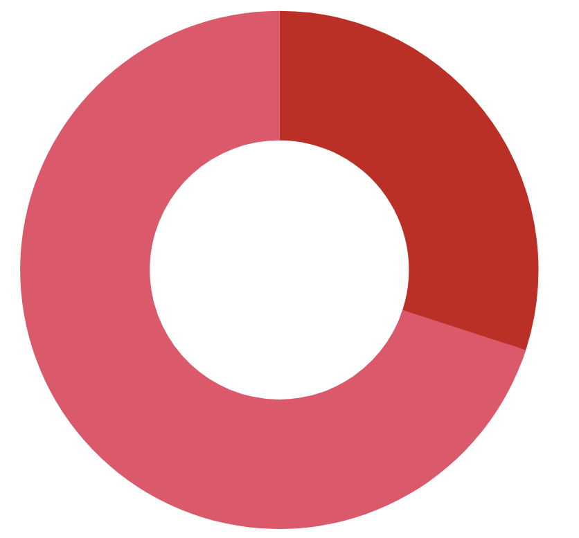
RISORSE DISPONIBILI E VINCOLI FINANZIARI
Destinate a
datori di lavoro pubblici (30%)
Destinate a
datori di lavoro privati (70%)
€ 764.363,16
Fondo regionale per l’occupazione delle persone
con disabilità, art. 19 LR 17/2015

Slide 11
DALL’ISTRUTTORIA ALL’EROGAZIONE DEL CONTRIBUTO
Le domande saranno istruite secondo l’ordine cronologico di arrivo da un Nucleo di Validazione multidisciplinare
Valutare la domanda ammissibile (Richiedere eventuali chiarimenti o integrazioni)
Già realizzato
Invio fatture e documenti
Rendicontazione: verifica corrispondenza attività previste/realizzate
Verifica regolarità contributiva, aiuti di stato e altro
Liquidazione del contributo entro 60 giorni
Riconoscimento del contributo entro 60 giorni
Da realizzare:
Avvio entro 60 giorni
Da concludere, di norma, entro 6 mesi dall’avvio
entro 60 giorni da conclusione del progetto
Valutare la domanda non ammissibile
Comunicare all’impresa richiedente i motivi che ostano all’accoglimento della richiesta
Attendere le osservazioni nel termine di 10 gg dal ricevimento della comunicazione di non ammissibilità
STOP

Slide 12
PUNTI DI ATTENZIONE
Per tutti gli interventi non ancora realizzati: i progetti approvati dovranno avviarsi di norma entro 60 giorni dalla comunicazione dell’approvazione.
Dell’avvio si dovrà dare comunicazione all’Agenzia regionale per il Lavoro, via posta elettronica certificata all’indirizzo: arlavoro.servipl@postacert.Regione.Emilia-Romagna.it
Gli interventi dovranno essere realizzati e conclusi, di norma, entro 6 mesi dalla data di avvio salvo eventuali proroghe ammesse solo in caso di interventi strutturali.
Le rendicontazioni finali dovranno essere presentate entro 60 giorni dalla conclusione del progetto, pena la revoca del contributo (salvo eventuali proroghe ammesse solo in caso di circostanze non prevedibili al momento della presentazione della domanda)
I contributi concessi ai sensi del presente Avviso si configurano come «Aiuti di Stato» e devono quindi rispettare le normative comunitarie in materia

Slide 13
OBBLIGHI DEI DATORI DI LAVORO BENEFICIARI DEI CONTRIBUTI
Segnalare tempestivamente ogni mutamento del rapporto di lavoro (licenziamento, dimissioni volontarie, ecc.) cui si riferisce il contributo
Essere in regola rispetto alla normativa in materia di sicurezza sul lavoro, alle disposizioni in materia di assicurazione sociale e previdenziale e quindi in regola con i versamenti contributivi
Il permanere dei requisiti dichiarati nell’istanza iniziale. Tra questi rientra l’ottemperanza agli obblighi di assunzione previsti dalla Legge 68/99 e le eventuali assunzioni oltre la quota d’obbligo per le quali è stato ammesso il contributo al 95% per la quale si prenderà come riferimento la data di invio della rendicontazione (Modulo n. 1 Rend).
E’ pertanto opportuno che i beneficiari, prima di inviare la documentazione di rendicontazione, prendano contatto diretto con l’Ufficio per il Collocamento Mirato territoriale competente per le eventuali verifiche preliminari

Slide 14
LA MODULISTICA
La modulistica viene resa disponibile sulle pagine web dell’Agenzie regionale per il lavoro
La domanda deve essere inviata esclusivamente via PEC - posta elettronica certificata a: arlavoro.servipl@postacert.Regione.Emilia-Romagna.it
Si compone di:
MODULISTICA DA PRESENTARE UNITAMENTE ALL’ISTANZA
MODULISTICA DA PRESENTARE IN SEDE DI RENDICONTAZIONE
Occorre essere in regola con la vigente normativa per l’assolvimento dell’imposta di bollo (i soggetti esenti dovranno indicare nella domanda i riferimenti normativi che giustificano l’esenzione)

Slide 15
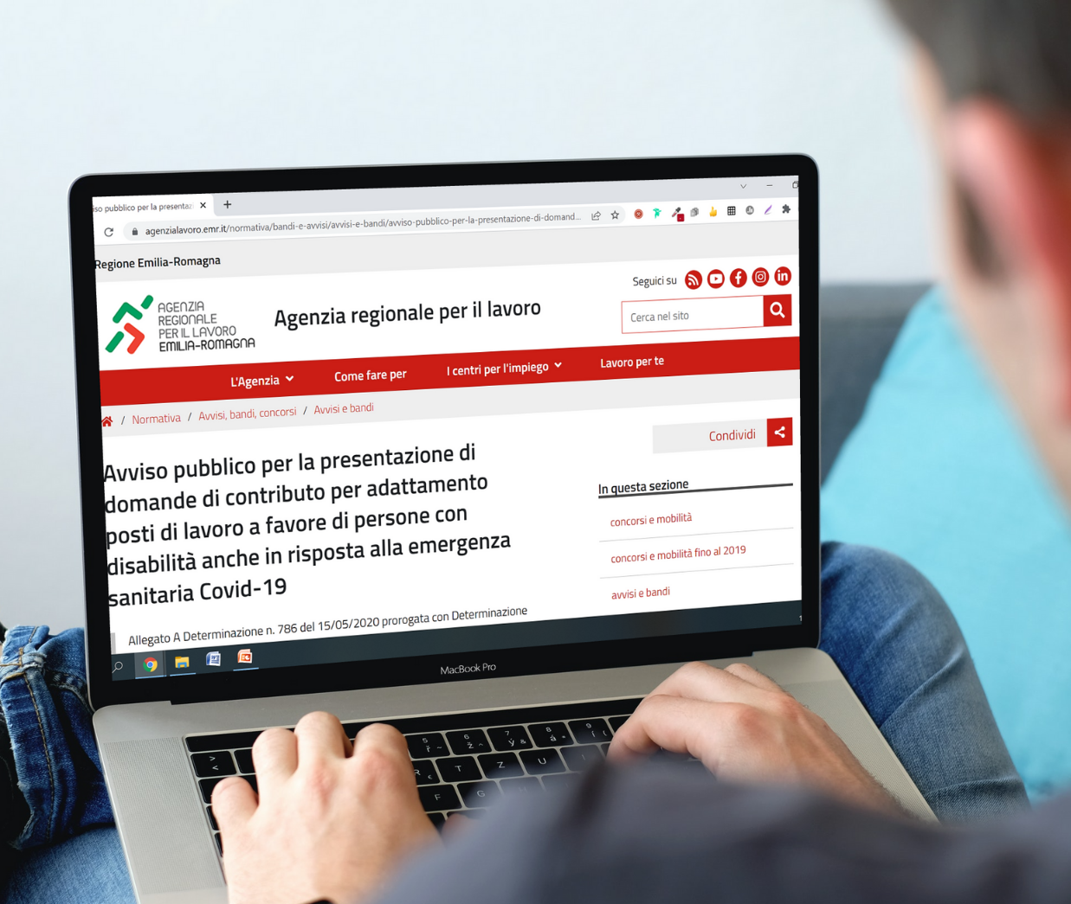
DOVE TROVARE INFORMAZIONI
AGENZIA REGIONALE PER IL LAVORO
Servizio Politiche del lavoro
https://www.agenzialavoro.emr.it/normativa/bandi-e-avvisi/avvisi-e-bandi
Per informazioni, dubbi, domande scrivere a:
arlinclusione@regione.emilia-romagna.it
Per invio istanze, PEC: arlavoro.servipl@postacert.Regione.Emilia-Romagna.it

